Slide 1
SALUTE E BENESSERE
ISTITUTO TECNICO «VITTORIO BACHELET»-FERRARA
L’IMPORTANZA DELL’ATTIVITÀ FISICA
DISTURBI ALIMENTARI
OBIETTIVI AGENDA 2030
ALIMENTAZIONE SANA

Slide 2
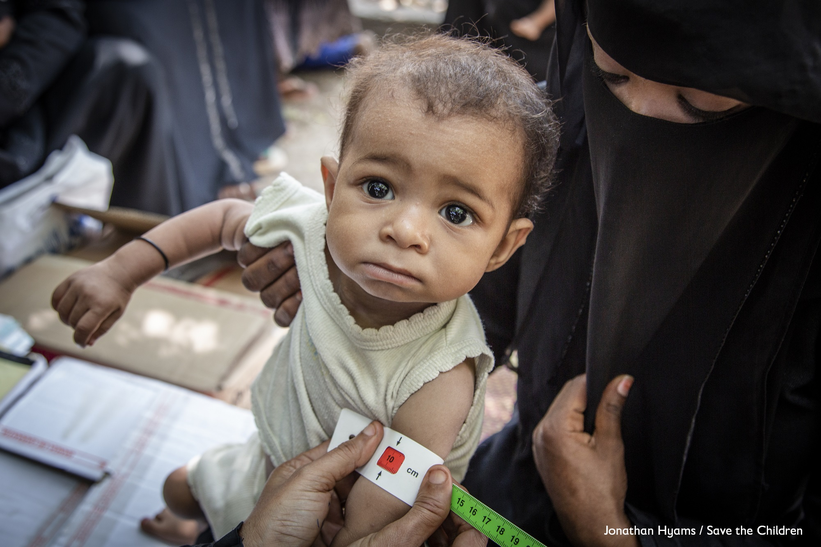
OBIETTIVI AGENDA 2030
Tra i tanti obiettivi dell’Agenda 2030, riportiamo i più importanti:
Entro il 2030, porre fine alle epidemie di AIDS, tubercolosi, malaria e malattie tropicali trascurate; combattere l'epatite, le malattie di origine idrica e le altre malattie trasmissibili
Entro il 2030, ridurre il tasso di mortalità materna globale, porre fine alle morti prevenibili di neonati e bambini sotto i 5 anni di età e ridurre di un terzo la mortalità prematura da malattie non trasmissibili attraverso la prevenzione e il trattamento e promuovere benessere e salute mentale
Entro il 2030, ridurre sostanzialmente il numero di decessi e malattie da sostanze chimiche pericolose e da contaminazione e inquinamento dell’aria, delle acque e del suolo
Rafforzare la prevenzione e il trattamento di abuso di sostanze, tra cui l’abuso di stupefacenti e il consumo nocivo di alcol

Slide 3
A CHE PUNTO SIAMO CON L’AGENDA 2030?
I progressi dell’agenda 2030 sono stati posti sotto osservazione soprattutto nell’ultimo periodo in cui il covid ha portato a svariato problemi economici, politici e sanitari.
I progressi sono monitorati dall’ONU, in Italia in particolare dall’ASviS.
Il COVID-19 ha gettato il mondo in una crisi sanitaria, economica e sociale senza precedenti e sta rendendo il percorso verso gli obiettivi ancor più arduo. La pandemia ha fatto peggiorare quasi tutti gli indici e questo mette in risalto quanto abbiamo bisogno di questa Agenda più che mai.

Slide 4
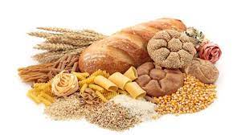
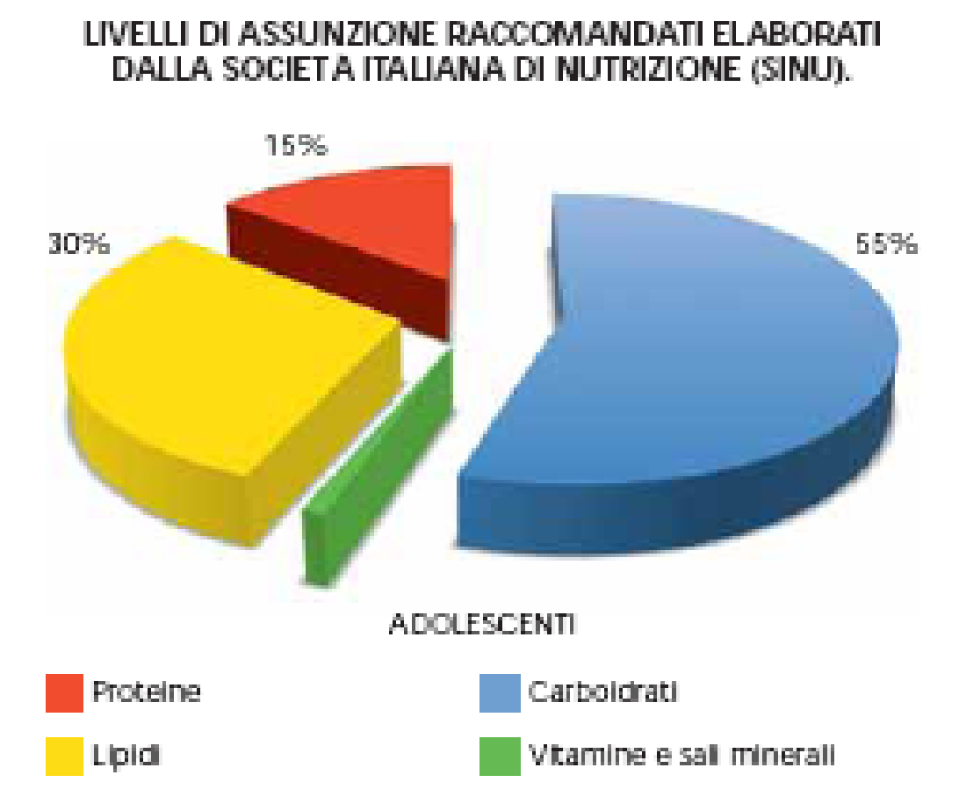
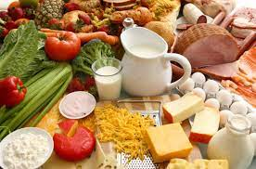
ALIMENTAZIONE SANA
Una buona alimentazione deve ricorrere alla combinazione di alimenti diversi:
GLUCIDI
LIPIDI
PROTEINE
VITAMINE
L’IMPORTANZA DELL’ACQUA
L’acqua rappresenta la principale componente inorganica del corpo umano e, nonostante non fornisca energia, è essenziale per la sopravvivenza: alcuni studi affermano che 2 giorni senza apporto idrico possono causare gravi alterazioni metaboliche che possono condurre a morte.

Slide 5
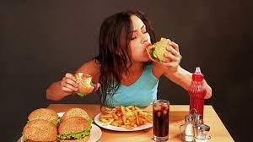
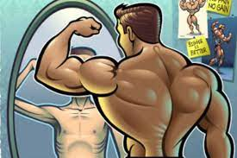
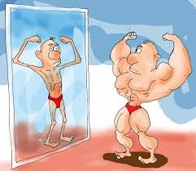
DISTURBI ALIMENTARI
I DCA (Disturbi del Comportamento Alimentare), alterano il consumo e l’assorbimento di cibo e il rapporto con il proprio corpo, compromettendo la salute fisica e il funzionamento psicosociale. Queste patologie colpiscono soprattutto il sesso femminile in età adolescenziale, anche se sono in aumento i casi nella popolazione maschile. Alcuni esempi sono:
BULIMIA: Disturbo caratterizzato da frequenti “abbuffate”, raramente associato a obesità, poiché le pazienti mettono in atto condotte di eliminazione (vomito autoindotto, lassativi).
ANORESSIA NERVOSA: È un disturbo caratterizzato dalla riduzione nell’assunzione di cibo, per mantenere un basso peso, a causa di una intensa paura di ingrassare.
BIGORESSIA: Disturbo prevalentemente maschile, caratterizzato da eccessiva preoccupazione di avere un fisico magro e poco prestante, in persone visibilmente muscolose.
DRUNKORESSIA: Abitudine ad astenersi dall’assunzione di cibo per prepararsi ad assumere grandi quantità di superalcolici senza rischi per la linea.

Slide 6
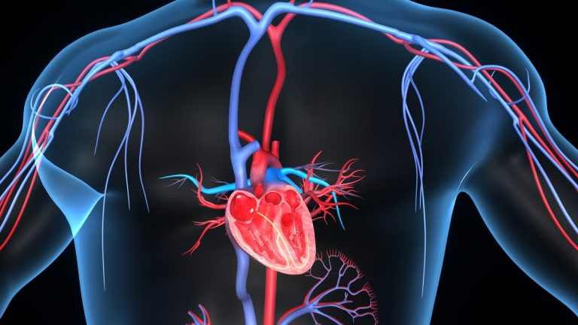
L’IMPORTANZA DELL’ATTIVITÀ FISICA
I BENEFICI DELL'ATTIVITÀ FISICA
miglioramento della funzione cardiaca;
stabilizzazione dei valori di pressione arteriosa;
regolarizzazione del metabolismo lipidico e glucidico;
miglioramento del tono muscolare e della capacità di equilibrio;
effetti benefici a livello psicologico, con miglioramento in particolare dell'umore e dell'autostima.
L'attività fisica, svolta con regolarità e attenzione alle capacità individuali, riduce la frequenza (morbilità) e la mortalità per diverse malattie di grande rilevanza socio-sanitaria come la cardiopatia ischemica, l'ipertensione, il diabete, l'obesità, l'osteoporosi, la depressione e alcune forme tumorali.

